Slide 1
Hasta Başı Monitör
HBM SENSÖRLERİ, SOKETLERİ, HATA
KODLARI

Slide 2
Hbm Sensörleri
Günümüzde üretilmiş yüzlerce tip sensör vardır. Mikro elektronik teknolojisindeki inanılmaz hızlı gelişme bu konuda her gün yeni bir buluş ya da yeni bir uygulama tipi geliştirilmesini sağlamaktadır.
Teknik terminolojide Sensör ve Transduser terimleri birbirlerinin yerine sık sık kullanılan terimlerdir.
Transduser genel olarak enerji dönüştürücü olarak tanımlanır. Sensör ise çeşitli enerji biçimlerini elektriksel enerjiye dönüştüren cihazlardır.
Ancak 1969 yılında ISA (Instrument Society of America) bu iki terimi eş anlamlı olarak kabul etmiş ve "ölçülen fiziksel özellik, miktar ve koşulların kullanılabilir elektriksel miktara dönüştüren bir araç" olarak tanımlamıştır.

Slide 3
2.1. Hbm Sensörleri
Hasta başı monitörlerde de tıbbi amaçlı kullanılan bu sensörlerden bahsetmek mümkündür.
Genellikle bir HBM’de SpO2 ünitesinde optik sensör, NIBP ünitesinde basınç sensörü, CO2 ölçüm ünitesinde CO2 sensörü, vücut ısısı ölçümü için sıcaklık sensörü gibi sensörler kullanılmaktadır.

Slide 4
Optik sensörler
Pals oksimetreler, kandaki oksijen saturasyonunu tek başlarına ölçebilen cihazlardır. Aynı ölçüm sistemi HBM’lerde de vardır. Bu ölçüm; parmak, kulak, el veya ayak gibi vücut kısımlarından yapılabilir.
Yetişkin kişilerde oksijen saturasyonu ölçümü parmak ya da kulaktan yapılır. Ancak pediatrik ölçümlerde hastanın aşırı hareketliliği nedeni ile el ya da ayaktan da ölçüm yapılabilir.

Slide 5
Optik Sensörler
Kırmızı LED kaynaklar oksijene bağlanmamış hemoglobin seviyesini ölçer.
Kızılötesi LED kaynaklar oksijene bağlanmış hemoglobin seviyesini ölçer.
Bu ışık kaynaklarını ve fotodiyodu içeren ölçüm sensörleri üç farklı tipte üretilir:
  Çok kullanımlık sensörler
  Çok kullanımlık flexible sensörler
  Tek kullanımlık sensörler

Slide 6
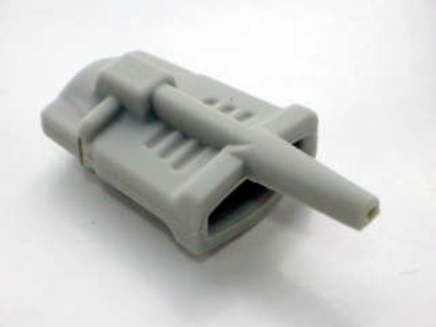
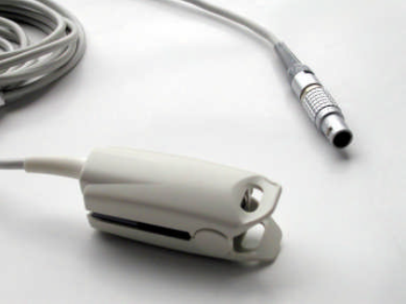
Optik Sensörler

Slide 7
Optik Sensörler
Hangi tip SpO2 sensörü ya da probu kullanılırsa kullanılsın bunların çalışma prensipleri aynıdır. Işık yayan bir LED ve bu LED’in hemen karşısında bu ışığı algılayan bir fotodiyot bu düzeneğin sensör kısmını oluşturur.
Fotodiyotlar Resim deki gibi imal edilmiş olup seramik ya da plastik kılıflıdır.

Slide 8
Optik Sensörler
LED tarafından gönderilen ışığın fotodiyot (dedektör) tarafından algılanması iki şekilde olmaktadır.
Birincisi gönderilen ışığın vücut dokusundan geçerek alıcıya ulaşması (transmisyon), ikincisi de vücut dokusunu tamamen geçmeden doku içerisinden geri yansıyarak alıcıya ulaşması (reflektans) şeklindedir (Resim

Slide 9
Optik Sensörler
Transmisyon tip SpO2 probunda ışık alıcısı ve vericisi karşılıklı olarak dururken reflektans tip SpO2 probunda aynı düzlem üzerinde bulunmaktadır.

Slide 10
Optik Sensörler
HBM’lerde SpO2 sensörlerinin yardımı ile elde edilen veriler SpO2 modülünde işlenmektedir. Bu modül bütün HBM cihazlarında prensip olarak aynı işlemi yapmaktadır.

Slide 11
Optik Sensörler
SpO2 ölçüm modüllerinde, en çok ölçüm proplarında (sensör) kablo kopması şeklinde arızalar oluşur.
Nadiren de olsa fotodiyot-LED ikilisinin birinde arıza oluşması da mümkündür. Bu durumda prop yenisi ile değiştirilmelidir.
Eğer arıza elektronik kart üzerinde ise yukarıda anlatılan PCB üzerinde arıza arama teknikleri uygulanmalıdır.
Hiçbir zaman önerilmeyen komponent değişimi yapılmamalıdır. Sadece değiştirilmesine izin verilen elemanlar ve sadece orijinalleri ile değiştirilmelidir.
Değişim yapıldıktan sonra, önce kaçak akım güvenlik testi yapılır. Daha sonra kalibrasyon kontrolü yapılmalıdır.

Slide 12
Sıcaklık Sensörleri
HBMler, hasta vücut ısısını sürekli takip edebilecek, gerektiğinde bir anormallik oluşursa personeli uyarabilecek sisteme sahiptir.
Sıcaklık ölçümü, ısı probunun içindeki termistör yardımıyla yapılır. Isı değişimi ile orantılı olarak termistörün direnci değişir. Termistörün direnci ölçülerek sıcaklık hesaplanır.

Slide 13
Basınç Sensörleri
HBM’lerde standart olan donanımlardan biri kan basıncı ölçümü ünitesidir. ‘Pnomatik ünite’ başlığı altında anlatılan NIBP (non invasive blood pressure) haricî kan basıncı ölçüm ünitesinde basınç sensörleri kullanılmaktadır. Bu sensörlerden bazıları aşağıdadır.

Slide 14
Basınç Sensörleri
HBM’lerde kullanılan basınç sensörleri diğer basınç sensörlerine göre ölçüm hassasiyetleri bakımından üstünlük gösterir.
Üzerlerine uygulanan basınca gerçek zamanlı cevap verirler.
Bu sensörlerin bazı tipleri sadece açma-kapatma gibi basit anahtar görevi görürken bazıları da uygulanan basınçla doğru orantılı olarak rezistif değişimler gösterir.
Arızalanmaları halinde orijinali ile değiştirilmelidir.

Slide 15
Basınç Sensörleri

Slide 16
CO2 Sensörleri
Yaşamak için gerekli olan oksijen (O2) akciğerler vasıtası ile kana, oradan da tüm vücüda ulaştırılır. Her bir hücrede kullanılan oksijen korbondioksit olarak vücuttan yine akciğerler yardımı ile atılır.
Vücuttan atılan karbondioksit miktarı hasta solunumu ile ilgili olarak hekime önemli ipuçları verir.
Hasta solunum sisteminden atılan CO2 miktarını ölçmek için HBM’lerde CO2 ölçüm sensörleri kullanılır.
Bu sensörler hastanın solunum hızını ve vücuttan attığı CO2 miktarını ölçmek için kullanılan aparatlardır.

Slide 17
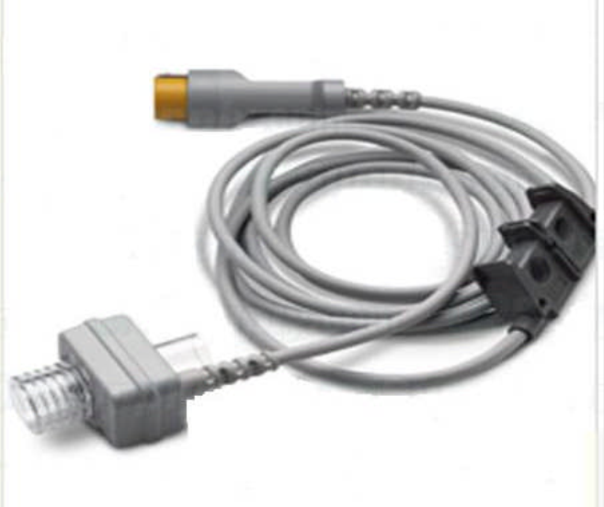
CO2 Sensörleri
Aşağıdaki resimlerde farklı CO2 sensörleri görülmektedir. Bu sensörler sadece HBM’ lerde değil, solunum ile ilgili olan yaşam destek ünitelerinde de kullanılır.
HBM’lerde CO2, mmHg veya % cinsinden ölçülür

Slide 18
CO2 Sensörleri
Resimde CO2 sensörünün hastaya bağlanış biçimi görülmektedir. O2’nin akış yönü mavi oklarla, ve CO2’nin akış yönü de siyah oklarla gösterilmiştir.
Bu sensörün burundan uygulanan tipi olduğu gibi ağızdan uygulanan tipi de vardır. Resimde her iki tip sensör de görülmektedir.

Slide 19
CO2 Sensörleri
CO2 sensörleri bazen solunum aparatı üzerinde bulunurken bazen de ölçümü yapıp yorumlayan elektronik aksam üzerinde bulunur.
CO2 sensörlerinde ve bu sensörlerden elde edilen verileri işleyen elektronik kartta
arızalar oluşabilir. Bu sistem havalı (pnömatik) olduğu için öncelikle hava boruları ve ek yerleri kontrol edilmelidir

Slide 20
EKG Sensörleri
EKG cihazlarında kullanılan sensörler (elektrot) HBM’lerde de kullanılır. Bu sensörlerin EKG cihazlarında kullanılan sensörlerden hiçbir farkı yoktur.

Slide 21
Hbm Soket Bağlantıları
HBM’lerin dış ünitelerle ve sensörler ile (NIBP, SpO2, Termistör, EKG leadleri gibi) bağlantı kurması, konnektör denilen bağlantı noktaları ile gerçekleşir.
Bu haricî ekipman bağlantılarından başka, cihaz içinde de konnektörlü bağlantı noktaları vardır.
Aşağıdaki resimlerde haricî ekipmanlara ve iç ünitelere ait bağlantı jak ve konnektörleri görülmektedir.

Slide 22
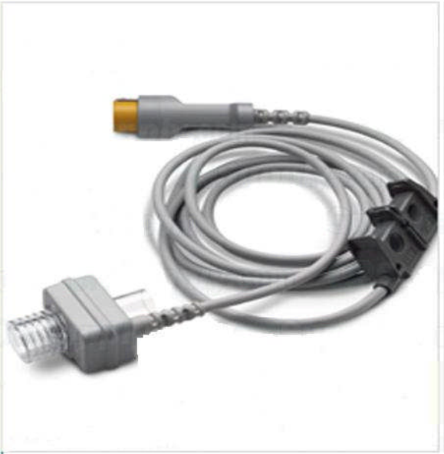
Hbm Soket Bağlantıları
Bu konnektörler, yanlış bağlantıları önlemek amacıyla, sadece doğru eşleştirmeyapıldıklarında birbirlerine uyum sağlarlar. Örneğin; CO2 sensör jakı yerine hatayla bile olsa SpO2 jakı takılamaz. Çünkü yapıları farklıdır.

Slide 23
Hbm Soket Bağlantıları
HBM’nin anakart üzerindeki esnek kablolu konnektör bağlantıları

Slide 24
Hbm Soket Bağlantıları
Vücut ısısı ölçüm probu bağlantı jakı
SpO2 modül bağlantı konnektörü

Slide 25
Hbm Hata Kodları Ve Nedenleri
HBM’ler sistemin işleyişinde bir anormallik oluştuğunda görsel ya da sesli olarak uyarı işaretleri üretir.
Bu uyarı mesajlarının bazılarını ve muhtemel nedenlerini şöyle sıralamak mümkündür:

Slide 26
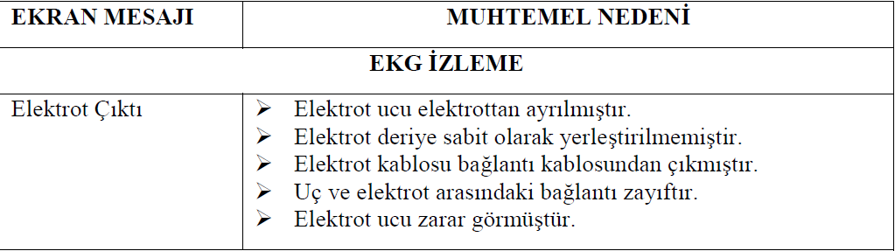
Hbm Hata Kodları Ve Nedenleri

Slide 27
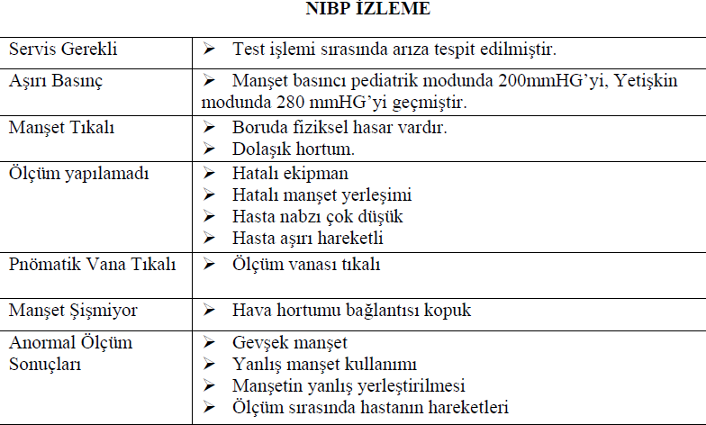
Hbm Hata Kodları Ve Nedenleri

Slide 28
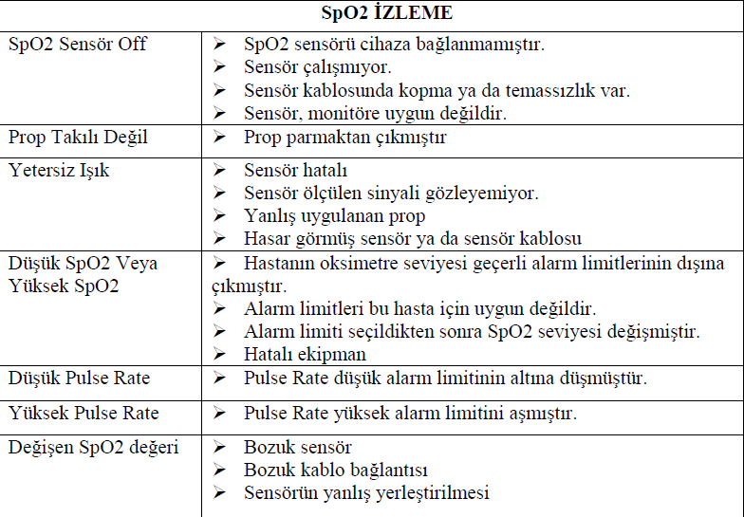
Hbm Hata Kodları Ve Nedenleri

Slide 29
Hasta Başı Monitör

